Slide 1
Нормативные правовые и организационно-методические документы, регламентирующие использование ясного языка в Республике Беларусь
Павлович Екатерина Николаевна,
доцент кафедры коррекционно-развивающих технологий Института инклюзивного образования БГПУ,
кандидат педагогических наук, доцент

Slide 2
Ясный язык
язык, доступный людям, испытывающим трудности в чтении и (или) понимании текста, предполагающий, как правило, использование упрощенной структуры высказываний, наиболее часто встречающихся общеупотребительных слов без специальной лексики, иностранных заимствований и слов в переносном значении, а также специальных приемов (расположение текста на странице, размер и иные особенности шрифта и др.)».
В соответствии с Методическими рекомендациями по определению
доступности объектов и адаптации услуг, предоставляемых населению,
с учетом особых потребностей инвалидов, утвержденными Протоколом
заседания коллегии Министерства труда и социальной защиты Республики
Беларусь от 21.02.2018 № 2-3

Slide 3
Целевые группы
Люди с инвалидностью,
в том числе учащиеся с ОПФР,
имеющие нарушения чтения и письма
Пожилые люди
Иностранные граждане
Люди с низким уровнем образования

Slide 4
Области применения ясного языка
Печатные тексты
Системы ориентации
Веб-страницы
Интернет-приложения и мобильные приложения
Аудиоматериалы
Видеоматериалы

Slide 5
Исторический аспект
1960 г. – идея создания ясного языка (easy-to-read language) .
1960 г. – ООН приняла «Конвенцию о борьбе с дискриминацией в области образования».
1960-е годы – разработка национальных стратегий «нормализации» в скандинавских странах(ставшей прообразом современной инклюзии).
Результат – первые рекомендации для создания адаптированных книг, газет и учебных пособий, а также коротких новостных радиопередач.

Slide 6
Исторический аспект
1990 г. – Международная федерация библиотечных ассоциаций и учреждений (IFLA) выпустила первое международное руководство по ясному языку «Рекомендации по материалам на ясном языке».
1990-е годы – европейские стандарты по созданию информации, доступной для чтения и понимания и рекомендации Инициативы по доступности интернета
2017 г. – начало внедрения ясного языка в Республике Беларусь

Slide 7
Проект «Доступ к информации для людей с инвалидностью или «Ясный язык»
ОО «Белорусская ассоциация помощи детям-инвалидам и
молодым инвалидам»
Негосударственная инициатива
«Группа по оказанию помощи пострадавшим от радиации белорусским детям при Евангельской общине Берлин-Кепеник»
Общество поддержки
людей с умственными ограничениями в Чешской Республике
Институт инклюзивного образования БГПУ

Slide 8
Результаты проекта
(для сферы образования)
стажировка на базе организации «Общество поддержки людей с умственными ограничениями в Чешской Республике»
участие в семинарах и курсах повышения квалификации по созданию информации на ясном языке, по подготовке группы оценщиков текстов, адаптированных по правилам ясного языка, из числа специалистов и людей с интеллектуальной недостаточностью
создание материалов на ясном языке

Slide 9
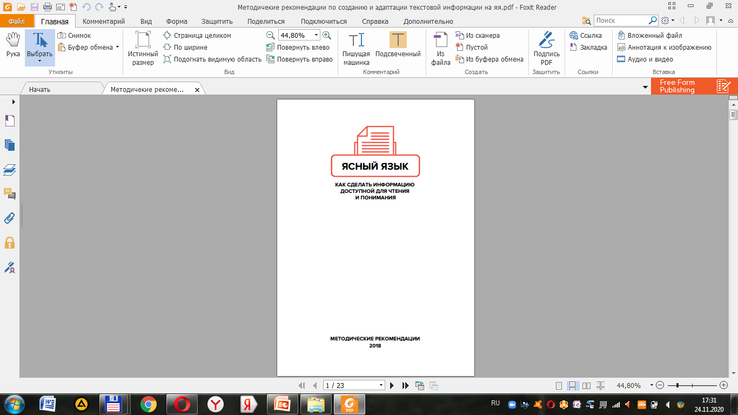
Результаты проекта
(для сферы образования)
выпуск методических рекомендаций «Ясный язык»: как сделать информацию доступной для чтения и понимания / В. В. Хитрюк,
Е. Н. Сороко [и др.] / Под ред. Е. Г. Титовой. – Минск, 2018. – 42 с.
включение в 2018 г. в учебный план подготовки студентов, обучающихся по специальностям
1-03 03 06 Сурдопедагогика,
1-03 03 07 Тифлопедагогика,
1-03 03 08 Олигофренопедагогика
учебной дисциплины (по выбору студента)
«Создание и адаптация текстовой информации на «ясном языке»
разработка первого ЭУМК к учебной дисциплине по выбору студента «Создание и адаптация текстовой информации на «ясном языке»
(№ гос. регистрации 1141919646 oт 30.09.2019 г.)

Slide 10
Законодательство
Республики Беларусь
2017 г. – Национальный план действий по реализации в Республике Беларусь положений Конвенции о правах инвалидов на 2017–2025 годы
2019 г. – Закон Республики Беларусь «Об авторском праве и смежных правах»
2023 г. – Законе Республики Беларусь «О правах инвалидов и их социальной интеграции».
2025 г. – Национальный план действий по реализации в Республике Беларусь положений Конвенции о правах инвалидов на 2026 – 2030 годы

Slide 11
Нормативно-технические документы
СТБ 2595-2021 «Ясный язык. Основные положения» (введен в действие на территории Республики Беларусь с 1 октября 2021 г.)
https://lifeguide.by/wp-content/uploads/2021/10/stb-2595-2021-tsvet.pdf
В стандарте приведены основные принципы построения
и изложения информации на ясном языке
(включая расположение текста на странице, размер, цвет, особенности шрифта, требования к иллюстрациям,
веб-сайтам, аудиоинформации).

Slide 12
Нормативно-технические документы
СТБ 2631-2023 Ясный язык. Требования к процессу подготовки информации на ясном языке.
Стандарт устанавливает общие правила и принципы процесса подготовки информации на ясном языке, разработки продукта на ясном языке, а также требования к специалистам по ясному языку и их обязанностям.

Slide 13
Нормативно-технические документы
Основные положения, подходы и правила, которых необходимо придерживаться при построении и изложении информации на ясном языке, рекомендации по созданию дидактического материала (памяток для учащихся, индивидуальных карточек, алгоритмов выполнения действий)
https://yandex.by/search/?clid=9582&text=ясный+язык&l10n=ru&rdrnd=24881&lr=157&redircnt=1698394344.1

Slide 14
Изучение методики (технологии) ясного языка
Учебная дисциплина (по выбору студента) «Ясный язык» (специальности 1-03 03 06 Сурдопедагогика и 1-03 03 07 Тифлопедагогика)
Интерактивный учебно-методический комплекс (регистр. св-во №1142542270 от 26.03.2025)

Slide 15
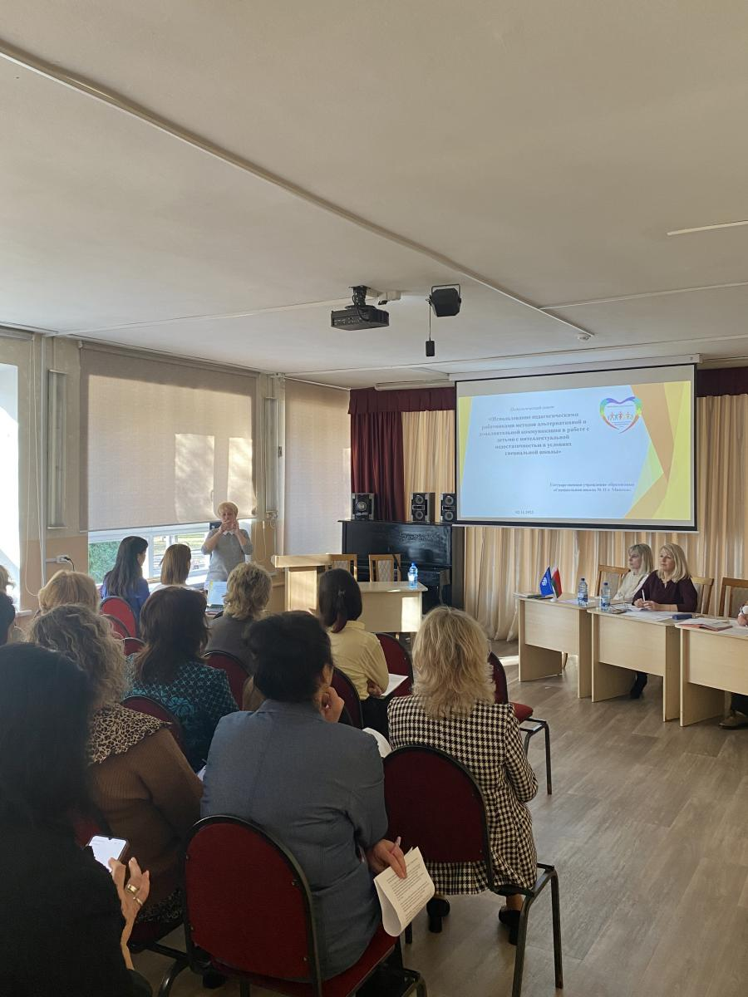
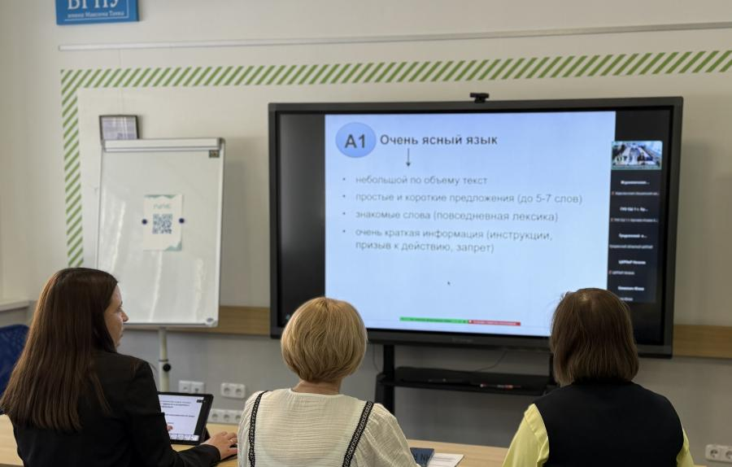
Образовательные, научные и просветительские мероприятия
Интерактивные лекции
Круглые столы
Мастер-классы
Педагогические советы
Обучающие курсы
Курсы повышения квалификации
Консультирование по запросу

Slide 16
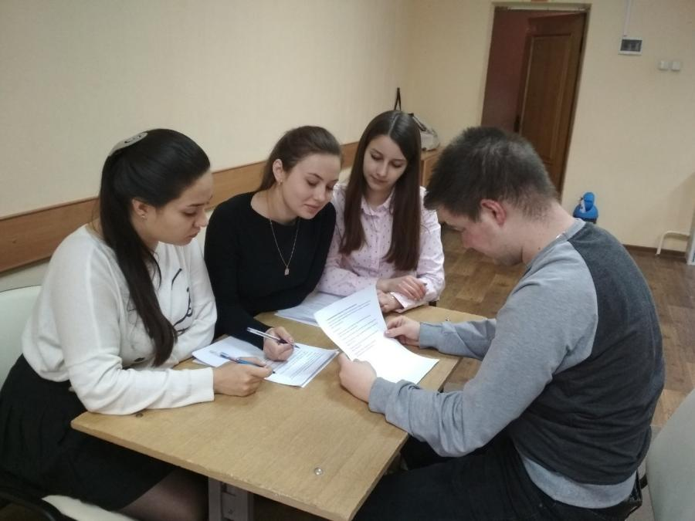
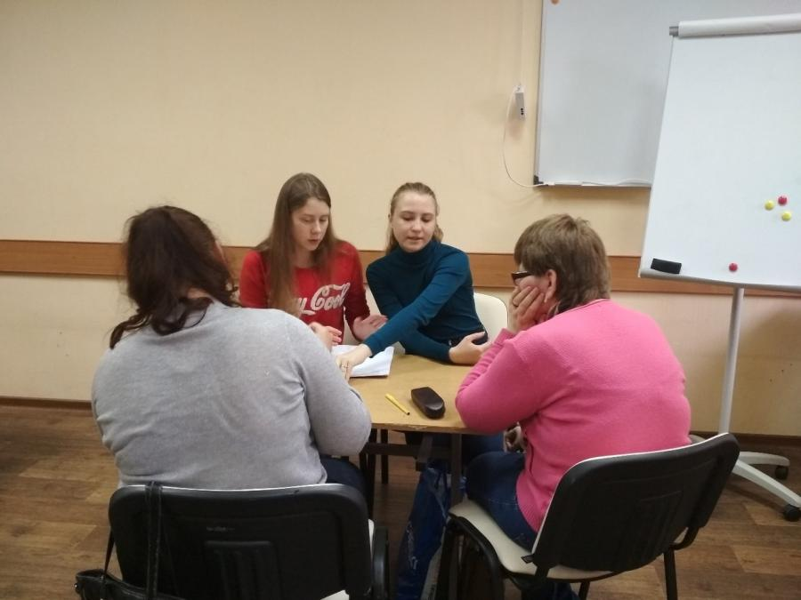
Образовательные, научные и просветительские мероприятия
Тематические выступления в рамках
научно-практических и методических
семинаров
Подготовка материалов для инструктивно-методических писем Министерства образования Республики Беларусь
Выступление с докладами на конференциях
Публикация статей
Проведение научных исследований в рамках курсовых, дипломных и магистерских работ

Slide 17

Не пишите для нас без нас!

